Slide 1
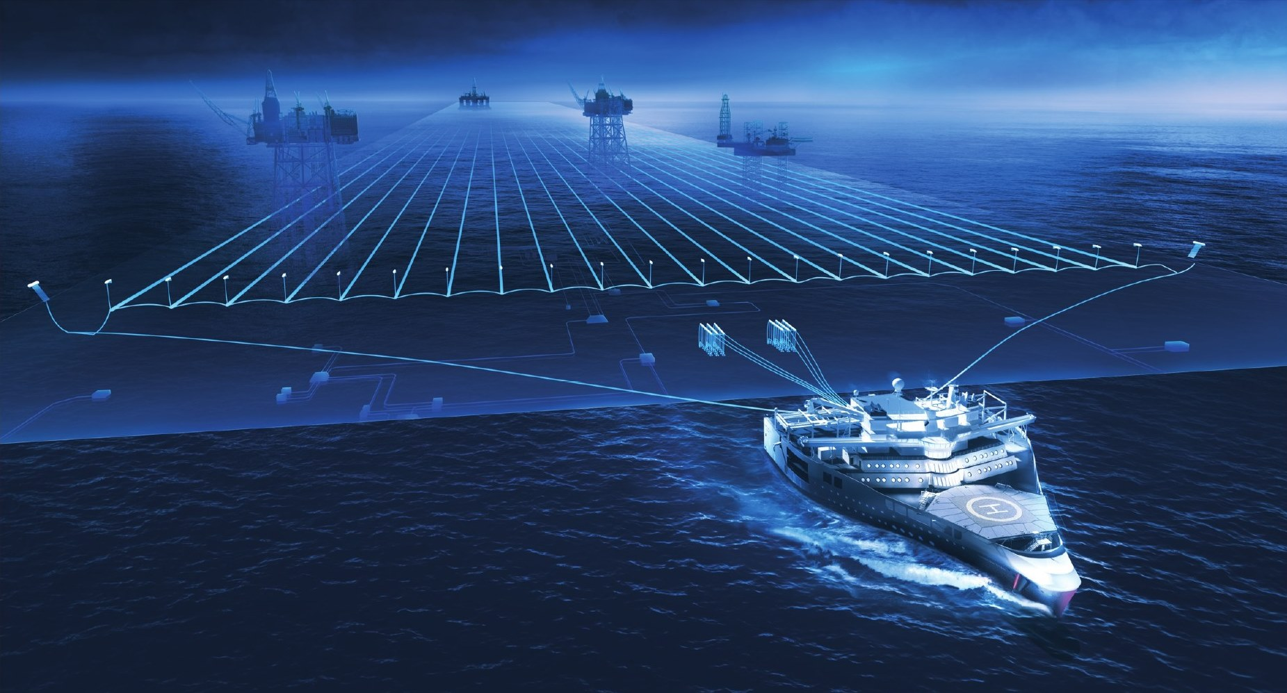

Новый взгляд на геологоразведку в Арктике
проф. Ю.П. Ампилов, проф. В.И. Старостин, О.В. Жуков
24-косовое судно класса «Титан» компании PGS

Slide 2
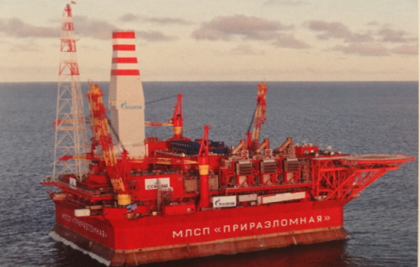
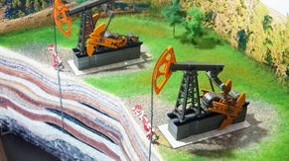
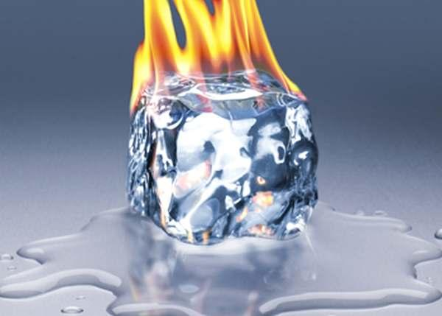
Разные источники – одни потребители
ТРИЛЕММА:
Арктический шельф
Ресурсов много, однако отсутствуют технологии добычи для тяжелых ледовых условий
Новые проекты нерентабельны при действующих ценах
Повышение нефтеотдачи пластов
Не дадут поддержать добычу на уровне свыше 500 млн тонн в год
В старых районах очень большая заводненность месторождений и высокая затратность МУН
Нетрадиционные источники УВС
Большие ресурсы газогидратов, но нет технологий
Бажен, Доманик, Хадум: технологии плохо освоены российскими подрядчиками в условиях санкций

Slide 3
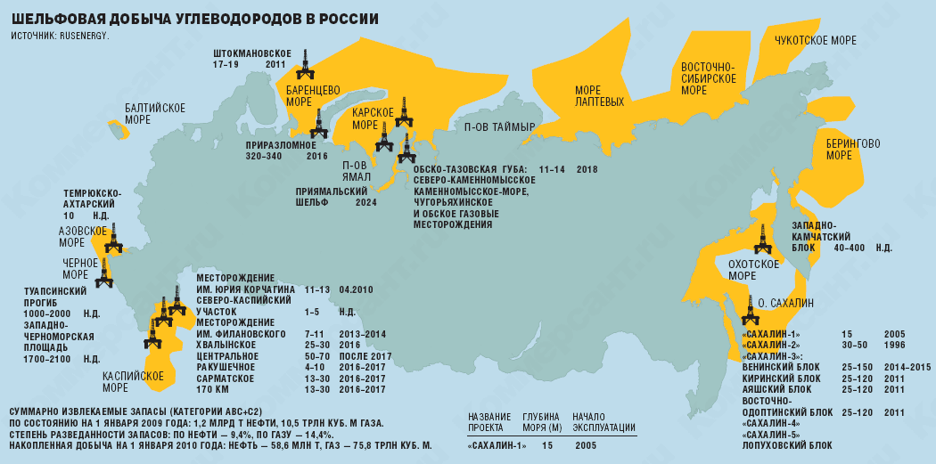
Планы по добыче на российском шельфе по состоянию на 2010 г.
По состоянию на 2017 г. сроки значительно отодвинуты,
а плановые объемы кратно уменьшились
Ю.П. Ампилов: «Анализ состояния работ на шельфе в условиях кризиса и низких цен на нефть»

Slide 4
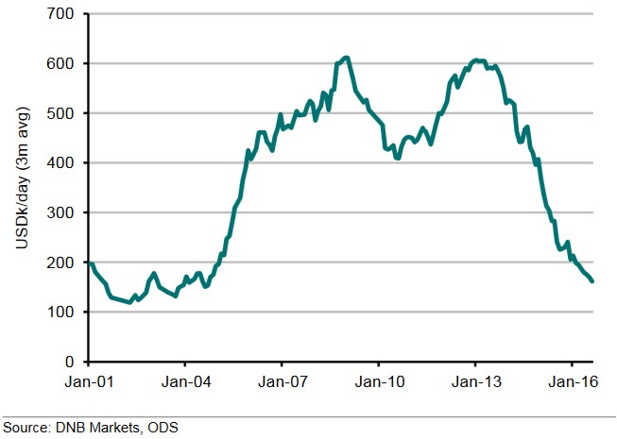
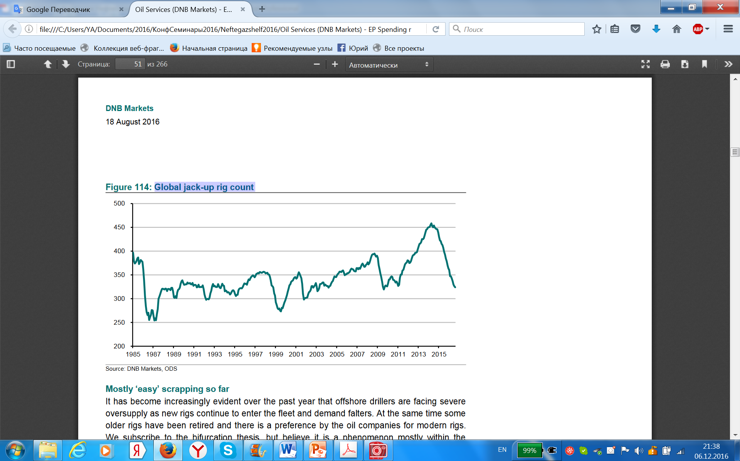
Мировая динамика по морскому бурению: значительное падение в условиях кризиса
Средняя суточная ставка
на одну среднюю буровую установку упала с $600 тыс. до $150 тыс.
Количество работающих
морских буровых снизилось с 460 до 320
Данные факты следует учитывать при планировании строительства собственных дорогостоящих буровых установок
Ю.П. Ампилов: «Анализ состояния работ на шельфе в условиях кризиса и низких цен на нефть»

Slide 5
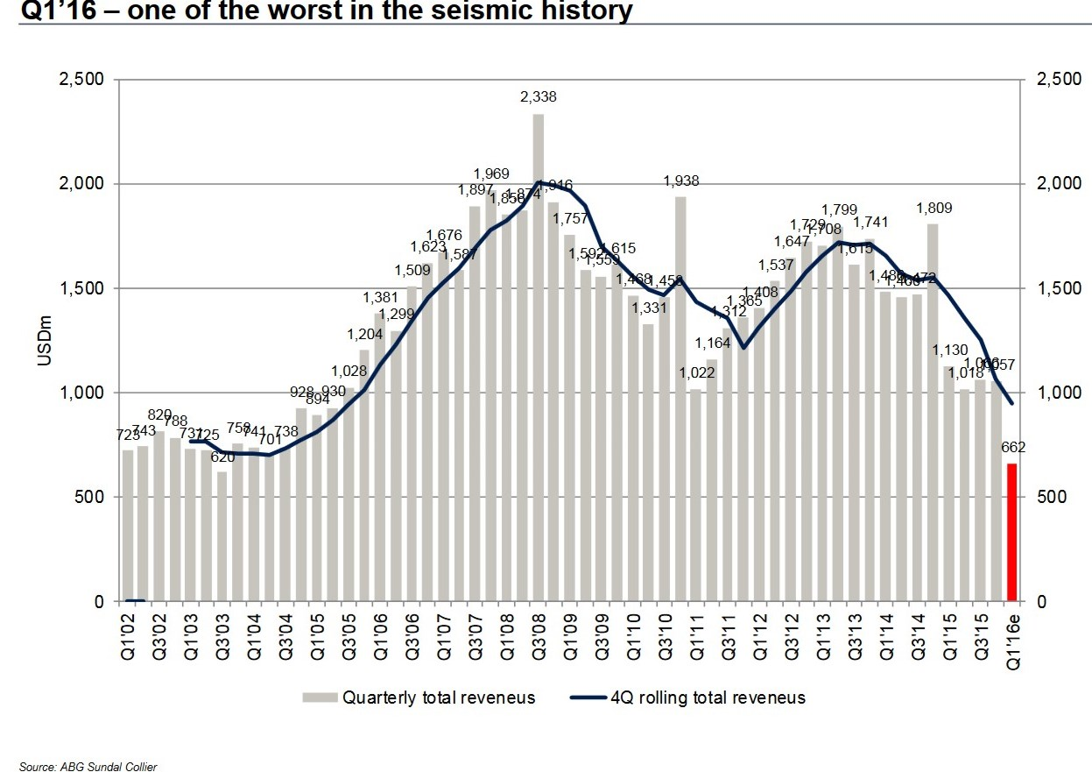
I квартал 2016 наихудший в истории мировой сейсморазведки на шельфе
Выручка по кварталам за последние 15 лет, млн. USD
Ю.П. Ампилов: «Анализ состояния работ на шельфе в условиях кризиса и низких цен на нефть»

Slide 6
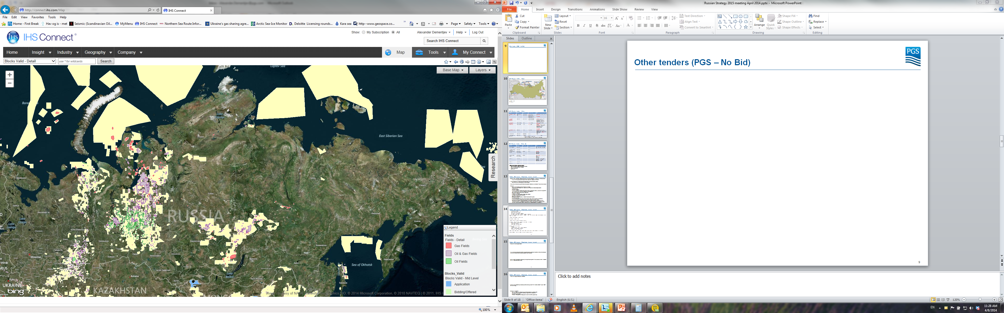
Ход выполнения лицензионных обязательств по ГРР на участках российского шельфа
2D 14000 km
Rosneft
C 2012 года начался период беспрецедентной активности в геологическом изучении шельфа российской Арктики
3D 1- 3000 km2
Rosneft/ENI
3D 2500 km2
Rosneft
2D 14-17000 km
Rosneft/EM *
На участках группы «Газпром» (всего 38) сейсморазведка 2D завершена и последние 3 года более не проводится
3D 3200 km2
Gazprom
3D 4000 km2
Gazprom
На 33 участках «Газпром» выполнялась сейсморазведка 3D. Остальные объемы по 3D в рамках лицензионных обязательств близки к завершению
Программа первоочередного поисково-разведочного бурения «Газпром» на дальневосточных участках близка к завершению. Основные объемы теперь должны выполняться, преимущественно, в Карском море, но ситуация пока не ясна.
3D 1900 km2
Rosneft (OBN/OBC)
На участках ПАО «Роснефть» (всего 55) выполнены десятки тысяч пог. км сейсморазведки 2D, но предстоит сделать еще не менее половины
3D 1500 km2
RN/Statoil
На первоочередных участках ПАО «Роснефть» выполнена сейсморазведка 3D, и в ближайшие годы ее ежегодный объем будет сокращен
3D 1700 km2
Gazprom
3D 1200 km2
RN/Inpex
На большинстве участков ПАО «Роснефть» поисково-разведочное бурение пока не начато. В текущей кризисной ситуации, бурение на многих участках будет отложено
3D 500 km2
Sakhalin En
3D 1500 km2
ExxonM

Slide 7
Вопросы, требующие ответа?
Обладаем ли мы собственными безопасными и экологически безупречными технологиями добычи УВ в условиях долговременных санкций?
Насколько рентабельны Арктические нефтегазовые проекты в новых ценовых условиях?
Есть ли в обозримом будущем рынок для газа шельфа Арктики? (По ресурсам на 80% там газ и менее 20% нефть)
Выдержат ли конкуренцию дорогостоящие УВ шельфа Арктики в условиях текущего и ожидаемого профицита УВ сырья?
Какая альтернативная деятельность возможна в Арктике кроме будущей добычи углеводородов и какая геологоразведка нужна для этого?

Slide 8
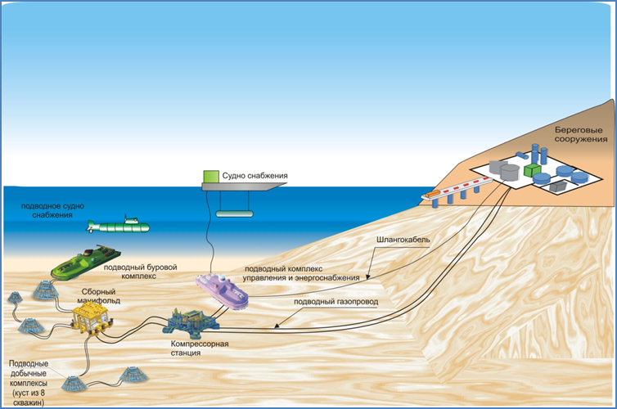
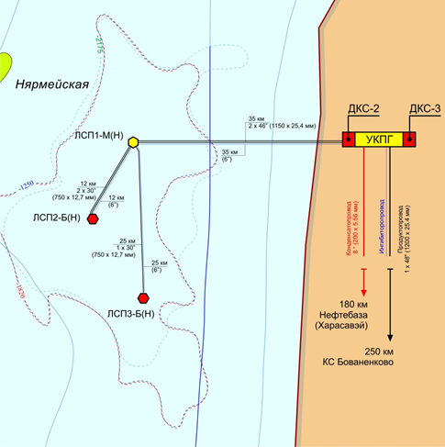
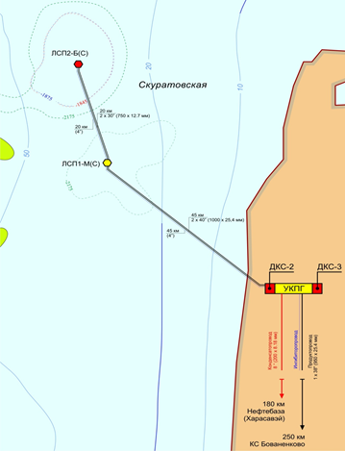
Принципиальные схемы обустройства (2013г)
(Гипотетические схемы, оборудования нет)
Русановское и Ленинградское:
Чтобы создать необходимый фонд эксплуатационных скважин к 2030 году их бурение надо было начать в прошлом году
Скуратовская
Нярмейская

Slide 9
Необходимый уровень цен на продукцию, обеспечивающий ВНД в 10 % для Приямальских проектов при действующей налоговой системе (ДНС)/ льготы для шельфа
Показатели | ДНС/льготы
 | Русановское месторождение | Ленинградское месторождение | Нярмейская структура | Скуратовская структура
Цена реализации газа на рынке Европы, долл/1000 м³ | 691/535 | 623/480 | 617/353 | 665/445
Цена нефти Urals, долл/баррель | 158/122 | 142/110 | 141/99 | 152/102

Slide 10
Россия сталкивается с серьезной конкуренцией за мировые рынки сбыта углеводородов
Традиционные и новые развивающиеся газо-экспортные регионы мира
Баренцево море
Ямал
Сев. море
Вост. Сибирь
Зап. Сибирь
З. Канада сланцы
Европа
Сахалин
Каспий
Китай
сланц. газ
США сланцы
Вост. Средиз..
Азия
С. Африка
Бл.Восток
З.Африка
Ю-В Азия
В. Африка
шельф
С / С-З Австралия
Растущий мировой потенциал СПГ
Квинсленд
Метан угольных пластов
Мощности СПГ (млрд. м3)
Бразилия
подсолевые отл.
Условные обозначения
Традиц. экспортные регионы / потоки
Аргентина сланцы
Новые экспортные регионы/потоки
Сев. море
Название региона экспорта / импорта газа
Регион импорта газа
Существующие Строящиеся Потенциальный
Существующие
мощности
Другие Австралия США Африка Ближний Восток
Австралия и Азия
Канада Евразия Европа Латинская Америка
Источник: МЭА

Slide 11
Объективные (постоянные) причины «торможения» в освоении УВ российского шельфа
Технологические причины. Для большинства обширных арктических акваторий, включающих такие моря, как Карское, Лаптевых, Восточно-Сибирское, Чукотское в мировой практике отсутствуют апробированные технологические решения для морской добычи.
Природно-климатические причины. Суровые условия Арктики и Дальнего Востока с тяжелой ледовой обстановкой, длинными полярными ночами и преобладанием очень низких температур не позволяют не только эффективно обустраивать морские промыслы, но и создать необходимую развитую промышленную береговую инфраструктуру. Условия труда и жизни людей здесь постоянно являются экстремальными и зачастую опасными.
Экологические причины. Последствия разливов нефти или иных неблагоприятных техногенных событий для ранимой арктической природы могут быть катастрофическими, поскольку организовать оперативную ликвидацию таких последствий практически невозможно.
Экономические причины. Все вышеперечисленные факторы говорят о том, что разведка и особенно будущее освоение углеводородных ресурсов российского шельфа потребуют весьма значительных затрат, несопоставимых с затратами на подобные цели в других регионах. В условиях развернувшейся жесткой конкуренции за рынки сбыта, потенциальные будущие потребители «дорогих» шельфовых УВ не ясны.

Slide 12
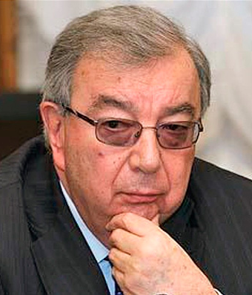
Е.М. Примаков об освоении российского шельфа
«На арктическом шельфе рентабельность добычи обеспечивается только при цене 100-120 долларов за баррель. Стоит ли нам в таких условиях форсировать добычу на шельфе Ледового океана? Почему при всей важности этого региона для России не сделать паузу в освоении арктических нефтегазовых месторождений? Такую паузу уже сделали некоторые наши конкуренты. США пробурили последнюю скважину на арктическом шельфе в 2003 году, Канада – в 2005 году…»
13 января 2015 г. https://ria.ru/economy/20150113/1042426281.html
РАЗУМНЫЕ КОМПРОМИССЫ:
Продолжить геологоразведку в зонах, примыкающих к районам нефтегазодобычи с развитой инфраструктурой (суша, транзитные и прибрежные зоны, незамерзающие акватории и т.п.) несмотря на потенциальную отрицательную экономическую оценку разведуемых объектов при нынешних ценах;
В остальных районах «держать руку на пульсе», проводя на шельфе планомерное изучение недр недорогими дистанционными методами и поисковой сейсморазведкой

Slide 13
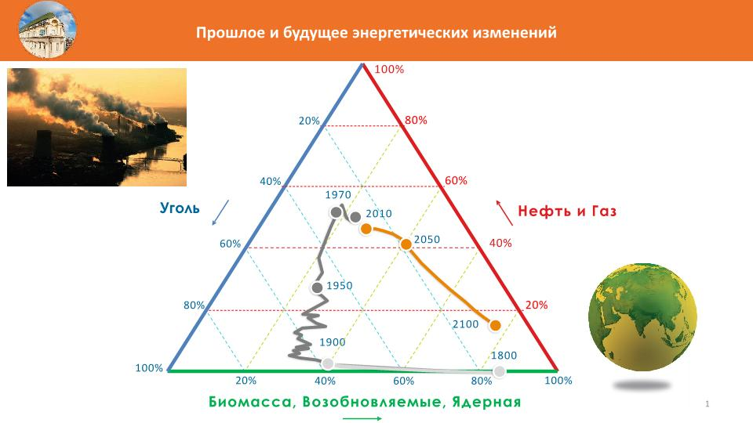
Изменение структуры энергопотребления в мире за 200 лет
Это требует поиска новых видов полезных ископаемых, в том числе в Арктике!

Slide 14
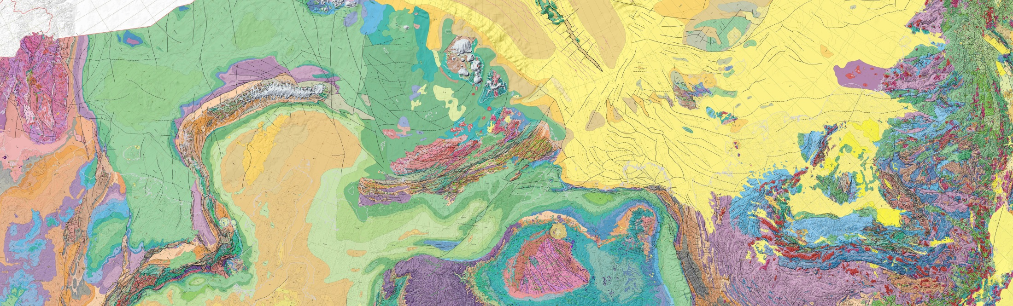
Геологическая карта севера России
Большое количество «рудных районов», которые не были разведаны и даже опоискованы в предыдущие десятилетия
Вероятность открытия крупных месторождений полиметаллических руд и редкоземельных элементов не подлежит сомнению: медь, цинк, никель, кобальт, золото, свинец, олово, титан, литий, кадмий, уран и т.д.
Найдут применение в условиях развивающейся энергетики ВИЭ и в будущих технологиях аккумулирования энергии
Месторождения твердых полезных ископаемых (ТПИ) кратно менее затратны в обустройстве по сравнению с шельфовыми, а объемы транспортировки руды или готовой продукции несопоставимо меньше УВ сырья

Slide 15
Необходимые виды деятельности в Арктике
Восстановление сети наблюдательных станций гидрометслужбы и их техническое перевооружение
Севморпуть – транспортная артерия будущего: строительство портов и инфраструктуры.
Развитие горнорудной промышленности для перспективных видов сырья
Поддержание хозяйственной деятельности коренного этноса и вывод его на самоокупаемость
Укрепление обороноспособности северных рубежей России
Все данные виды деятельности на сегодняшний день представляются более приоритетными, нежели освоение нефтегазового потенциала шельфа Арктики!

Slide 16
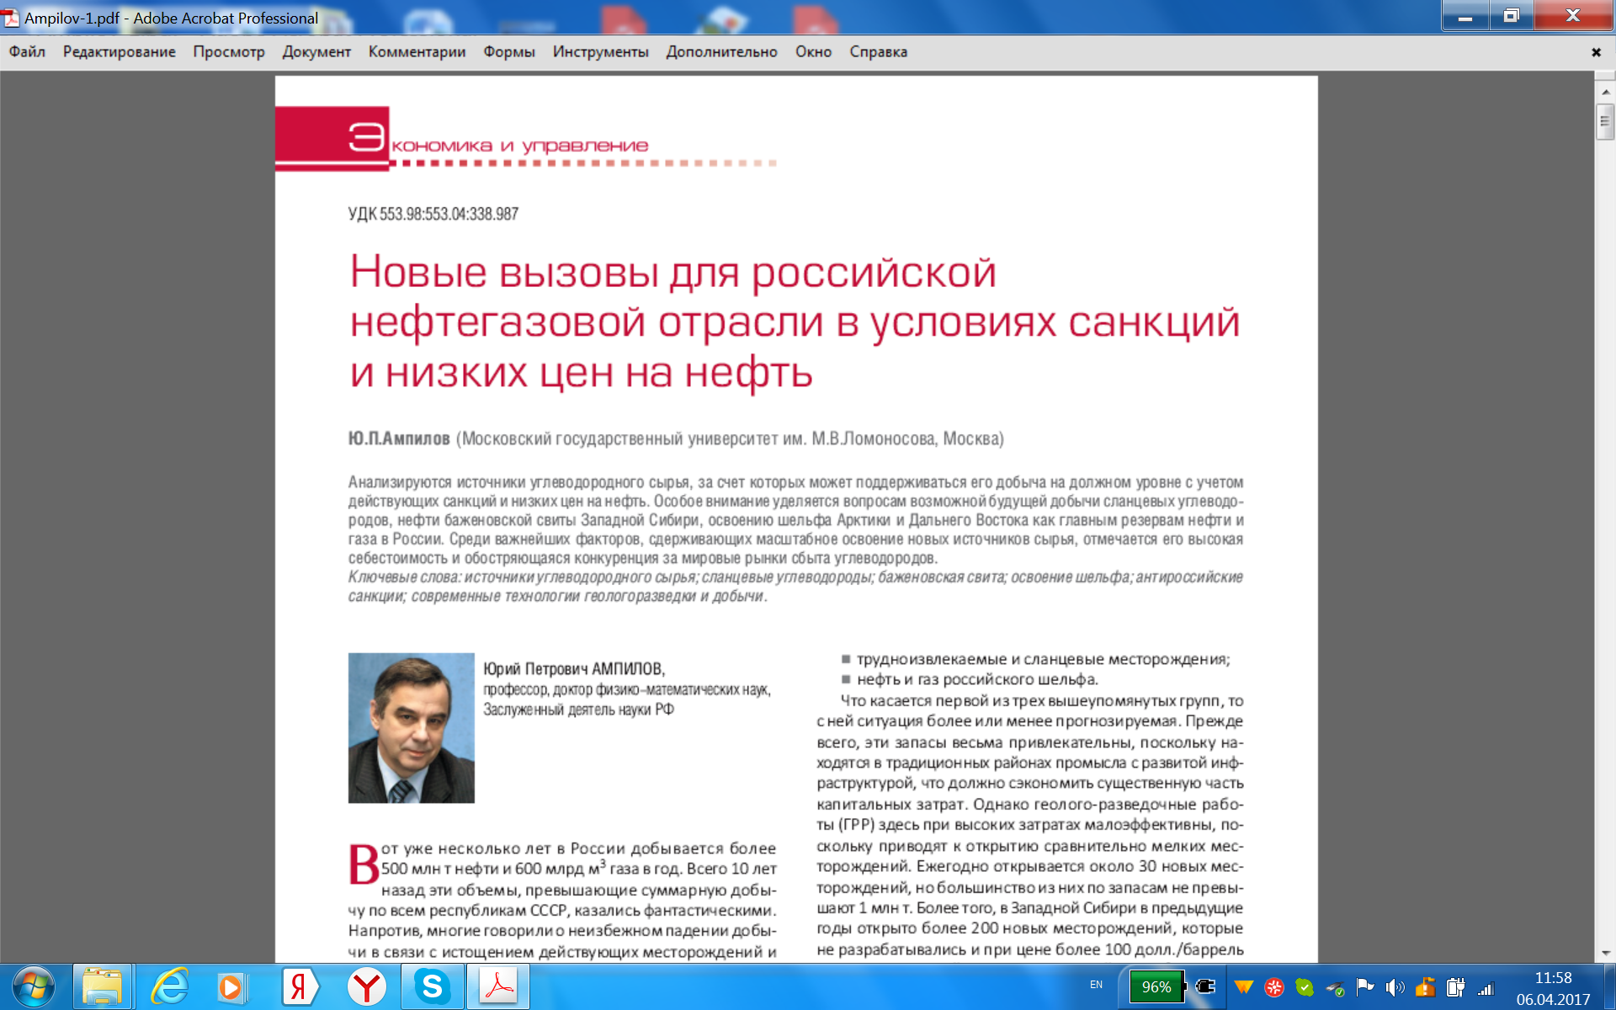
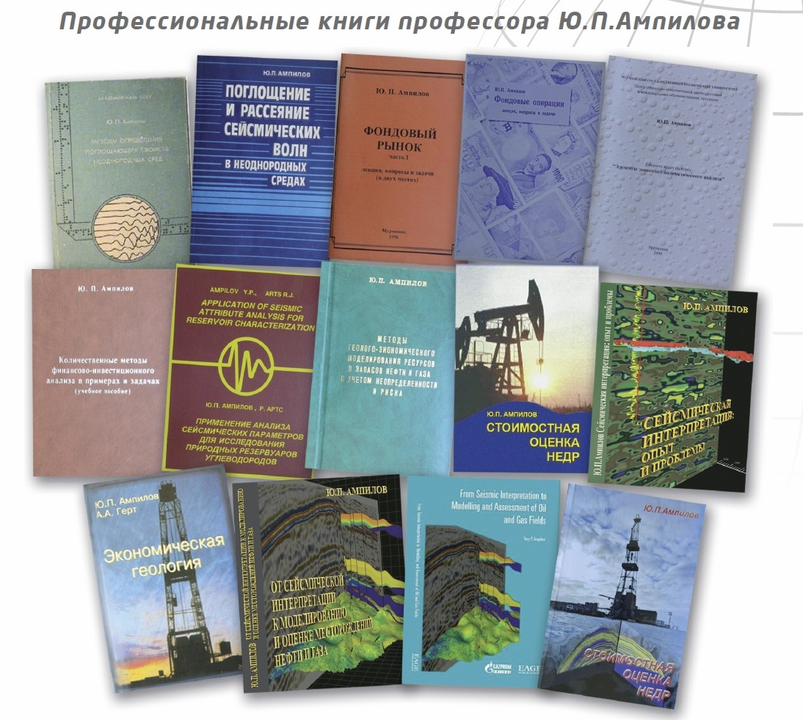
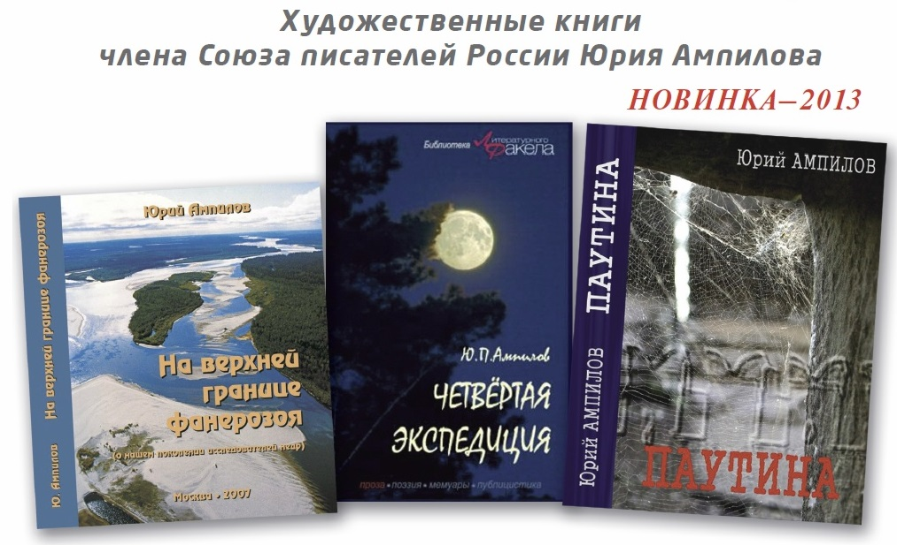
Дополнительные статьи
и материалы доступны на сайте www.ampilov.ru
Опубликована в журнале «Минеральные ресурсы России. Экономика и управление», 2017, №2, с. 38-50

